Slide 1
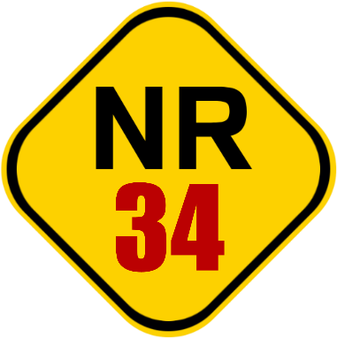
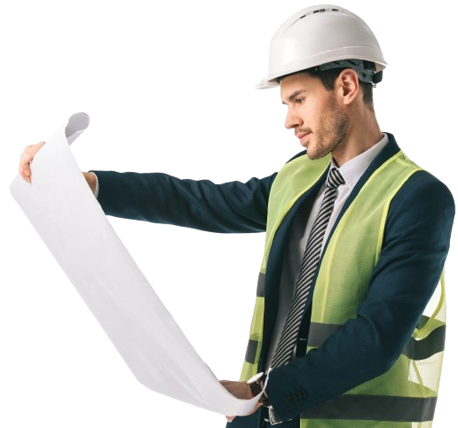
NR 34 – Trabalho a Quente

Slide 2
Conteúdo
Preparação e Inspeção Prévia
03
Riscos do trabalho a quente
02
01
O que é trabalho a quente

Slide 3
Conteúdo
Utilização de Gases
06
Controle de Fumos e Contaminantes
05
04
Proteção contra Incêndio

Slide 4
Conteúdo
Boas práticas de segurança no trabalho a quente
09
Análise Preliminar de Riscos (APR)
08
07
Equipamentos Elétricos

Slide 5
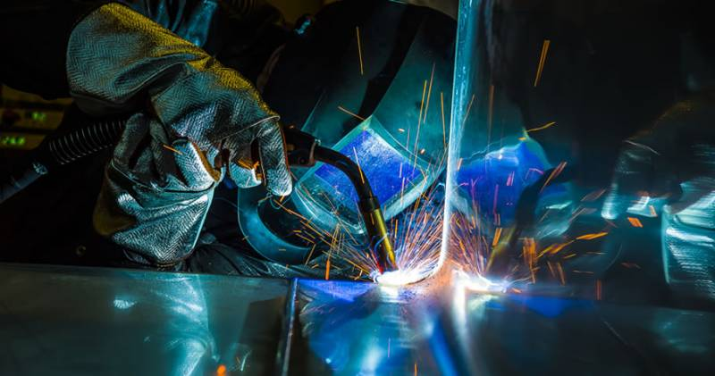
NR 34
Antes de iniciarmos, uma observação importante.
Embora o trabalho a quente ocorra em uma grande diversidade de indústrias, encontramos referencial técnico sobre esse tipo de trabalho em duas Normas Regulamentadoras:

Slide 6
NR-34 condições e meio ambiente de trabalho na indústria da construção e reparação naval
NR-18 Segurança e saúde no trabalho na indústria da construção

Slide 7
Mas, a mensagem principal que eu tenho para você é: mesmo que o trabalho a quente esteja sendo realizado numa indústria que não se enquadre na NR-18 e na NR-34, mesmo assim, aplique os conhecimentos deste DDS para preserva a saúde e segurança dos trabalhadores.

Slide 8
As medidas preventivas apresentadas na NR-18 e na NR-34 tem muita similaridade. Então, aqui nesse material, daremos um enfoque mais preventivo.
Então, não se acanhe em usar esse material em outros setores, visto que tais medidas são bastante semelhantes.

Slide 9
Tendo dito isso, vamos seguir a diante.

Slide 10
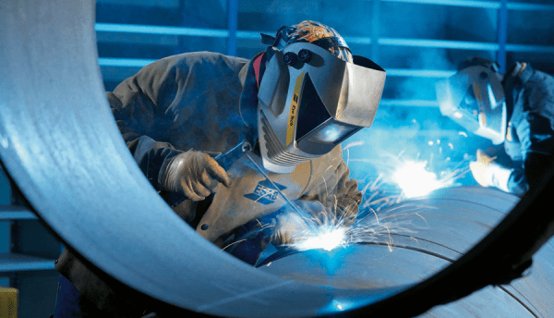
NR 34
01
O que é Trabalho a Quente

Slide 11
O trabalho a quente desempenha um papel essencial, sendo uma categoria de atividades que engloba uma série de processos críticos, como
Soldagem
01
02
Goivagem
03
04
Corte
Esmerilhamento
05
e outros que envolvem o potencial de gerar fontes de ignição, como aquecimento, centelha ou chama.

Slide 12
Compreender o que é o trabalho a quente e os riscos associados a ele é fundamental para garantir a segurança dos trabalhadores e a integridade das operações.

Slide 13
1
2
O trabalho a quente compreende uma gama de atividades que, embora desempenhem funções distintas, compartilham um denominador comum:
o potencial de criar condições propícias para a ocorrência de incêndios ou explosões. Isso inclui processos como soldagem, goivagem e esmerilhamento.

Slide 14
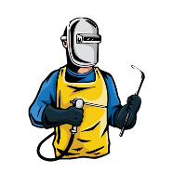
Soldagem:
Um processo que envolve a fusão de materiais metálicos através da aplicação de calor, geralmente com o uso de arco elétrico. Esse processo, embora vital na construção naval, pode gerar altas temperaturas e centelhas.

Slide 15
Goivagem:
A goivagem é um método de corte que utiliza eletrodos de grafite para a remoção de raízes de solda imperfeitas e dispositivos auxiliares de montagem, entre outras finalidades. É uma técnica necessária, mas que requer atenção especial devido à sua capacidade de gerar calor intenso.

Slide 16
Esmerilhamento e Corte:
Atividades de esmerilhamento e corte envolvem o uso de ferramentas abrasivas para dar forma, suavizar ou cortar peças metálicas. Essas operações podem criar faíscas e aquecimento, tornando-se fontes potenciais de ignição.

Slide 17
Ao longo deste material, exploraremos a fundo os riscos associados ao trabalho a quente e as medidas necessárias para proteger os trabalhadores, as instalações e o meio ambiente do trabalho.
01
02
Vamos abordar desde a inspeção prévia até a utilização segura de gases, passando pela análise preliminar de riscos e boas práticas de segurança.

Slide 18
A segurança é uma prioridade, e este conteúdo fornecerá as informações essenciais para que todos os envolvidos nessa atividade compreendam e pratiquem a segurança no trabalho a quente de maneira eficaz.

Slide 19
NR 34
02
Riscos do trabalho a quente

Slide 20
NR 34
Trabalhar com calor e chamas traz consigo uma série de riscos que demandam atenção e medidas de precaução rigorosas.
Compreender esses riscos é essencial para garantir a segurança de todos os envolvidos.

Slide 21
Nos próximos slides, exploraremos os principais riscos associados ao trabalho a quente:

Slide 22
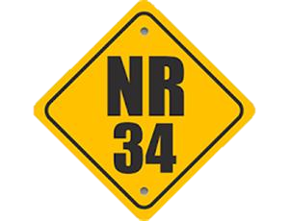
a) Risco de Incêndio e Explosões
O risco mais iminente ao realizar trabalhos a quente é a possibilidade de incêndio ou explosão. Quando altas temperaturas, chamas ou centelhas entram em contato com materiais inflamáveis, como óleo, graxa, gases ou resíduos de combustível, há um potencial significativo para a ignição. Esses incêndios podem se propagar rapidamente em um ambiente onde múltiplos materiais inflamáveis estão presentes, representando uma ameaça grave à segurança.
01
02
03
04

Slide 23
b) Queimaduras e Lesões Corporais
O contato direto com fontes de calor pode resultar em queimaduras graves para os trabalhadores. O metal fundido, faíscas ou mesmo o calor irradiado de equipamentos podem causar queimaduras de primeiro, segundo ou terceiro grau, dependendo da intensidade e da duração do contato. Lesões corporais também podem ocorrer quando objetos quentes caem ou quando os trabalhadores não estão devidamente protegidos por equipamentos de segurança.
01
02
03
04

Slide 24
c) Inalação de Fumos Tóxicos
Durante processos de soldagem e goivagem, fumos tóxicos e gases podem ser liberados. A inalação desses poluentes do ar pode ter sérios impactos na saúde dos trabalhadores, levando a problemas respiratórios, irritação das vias aéreas e até mesmo doenças crônicas, como a doença pulmonar obstrutiva crônica (DPOC). É crucial implementar medidas eficazes de controle de fumos e garantir que os trabalhadores estejam devidamente protegidos com máscaras respiratórias apropriadas.
01
02
03
04

Slide 25
d) Ambientes Confinados e Acúmulo de Gases
Em ambientes confinados, como tanques de navios ou compartimentos estreitos, o acúmulo de gases inflamáveis pode ser uma ameaça real. Quando o trabalho a quente é realizado nesses locais, há o risco de que o calor gere uma faísca capaz de inflamar esses gases, resultando em explosões ou incêndios catastróficos. Medidas rigorosas de monitoramento e ventilação devem ser adotadas nessas circunstâncias.
01
02
03
04

Slide 26
Para mitigar esses riscos, é necessário adotar uma série de medidas de prevenção e controle, conforme veremos mais a diante.
Isso inclui a utilização de equipamentos de proteção individual (EPIs) adequados, a implementação de sistemas de ventilação eficazes, a realização de análises preliminares de riscos (APRs) detalhadas e o cumprimento rigoroso das normas e regulamentos aplicáveis.

Slide 27
NR 34
03
Preparação e Inspeção Prévia

Slide 28
Antes de iniciar qualquer atividade relacionada ao trabalho a quente, é imperativo realizar uma preparação meticulosa e uma inspeção prévia. Essas etapas são essenciais para garantir a segurança dos trabalhadores e a integridade das operações.

Slide 29
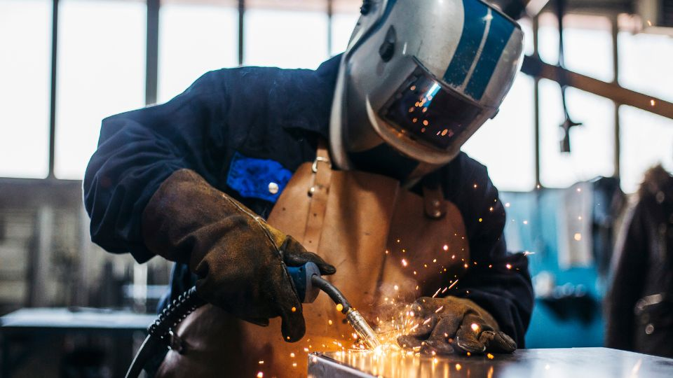
NR 34
A seguir, descreveremos em detalhes as medidas necessárias para esta fase crucial de trabalho a quente:

Slide 30
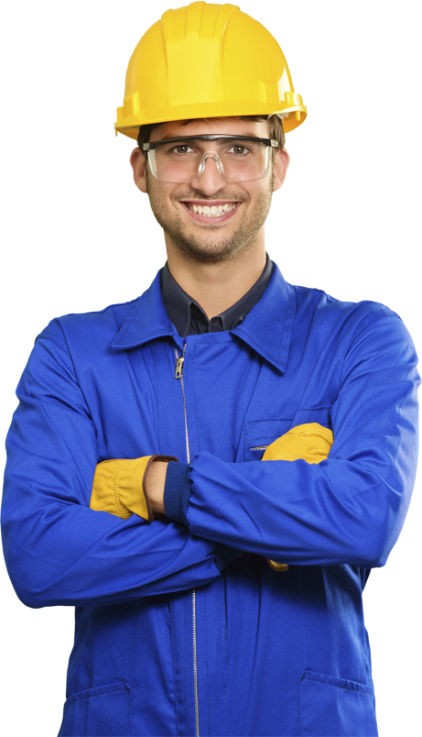
a) Preparação do Local de Trabalho
Uma das primeiras responsabilidades é assegurar que o local de trabalho e as áreas adjacentes estejam em condições ideais para a execução do trabalho a quente. Isso implica:

Slide 31
Limpeza e Desobstrução: Remover qualquer sujeira, detritos ou materiais soltos que possam representar um risco durante as atividades. Isso inclui a eliminação de graxas, óleos, poeira e outros agentes combustíveis ou inflamáveis.

Slide 32
Secagem: Verificar se o local está seco para evitar a formação de poças de líquidos inflamáveis. Um ambiente seco é fundamental para prevenir a propagação de incêndios.

Slide 33
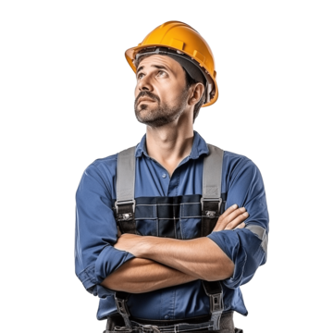
Isolamento de Contaminantes Tóxicos: Certificar-se de que não haja presença de substâncias tóxicas ou contaminantes que possam ser liberados durante o trabalho a quente. A inalação de fumos tóxicos é uma séria preocupação.

Slide 34
b) Liberação do Local
A área de trabalho a quente somente deve ser liberada após uma cuidadosa avaliação para garantir que não haja atividades incompatíveis com o trabalho a quente em andamento. Isso envolve:

Slide 35
Coordenação de Atividades : Coordenar com outros setores ou equipes que possam estar operando na mesma área para evitar conflitos e garantir que todas as precauções de segurança sejam tomadas.

Slide 36
Sinalização Adequada : Utilizar sinalizações e bloqueios para alertar outros trabalhadores sobre a realização de atividades de trabalho a quente, garantindo que ninguém entre na área sem autorização.

Slide 37
c) Trabalhadores Capacitados
O trabalho a quente só deve ser executado por trabalhadores devidamente capacitados e treinados. Isso inclui:

Slide 38
Treinamento Específico : Certificar-se de que os trabalhadores envolvidos no trabalho a quente tenham passado por treinamento adequado para compreender os riscos, saber como utilizar equipamentos de proteção individual (EPIs) e conhecer os procedimentos de segurança.

Slide 39
Supervisão Qualificada : Ter supervisores ou encarregados experientes e capacitados para monitorar e orientar as atividades de trabalho a quente, assegurando o cumprimento das medidas de segurança.

Slide 40
NR 34
A inspeção prévia é uma etapa crítica que não deve ser negligenciada. Ela é a base sobre a qual a segurança do trabalho a quente é construída.
O não cumprimento dessas medidas pode resultar em riscos graves para os trabalhadores e para o ambiente de trabalho.

Slide 41
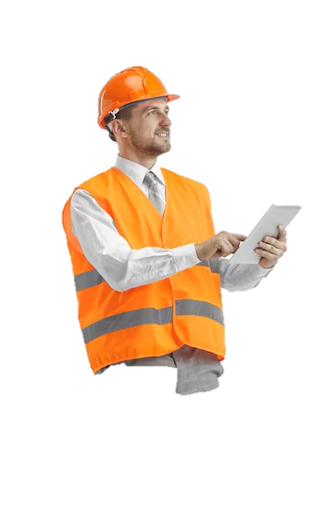
No próximo tópico, exploraremos as medidas de proteção contra incêndio, destacando a importância de estar preparado para lidar com situações de emergência que envolvam calor e chamas.

Slide 42
NR 34
04
Proteção contra Incêndio

Slide 43
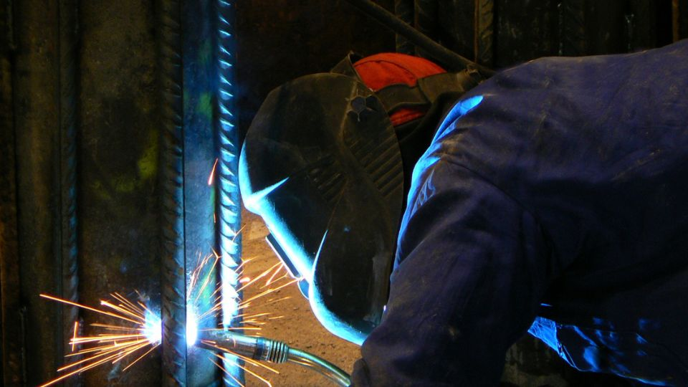
NR 34
A segurança no trabalho a quente requer a implementação de medidas sólidas de proteção contra incêndio.
Os empregadores desempenham um papel fundamental na garantia dessas medidas para proteger tanto os trabalhadores quanto o ambiente de trabalho.

Slide 44
A seguir, detalharemos as ações essenciais que devem ser tomadas para mitigar os riscos de incêndio:

Slide 45
a) Eliminação e Controle de Riscos de Incêndio
É responsabilidade dos empregadores identificar e eliminar ou controlar quaisquer riscos de incêndio nas áreas onde ocorrem trabalhos a quente. Isso envolve:
A

Slide 46
Identificação de Riscos: Realizar avaliações de risco para identificar fontes potenciais de incêndio, como materiais inflamáveis, líquidos combustíveis, resíduos de óleo e outros agentes combustíveis.
Controle de Riscos: Implementar medidas para controlar os riscos, incluindo a remoção de materiais inflamáveis do local de trabalho sempre que possível e o armazenamento seguro de líquidos inflamáveis em áreas designadas.

Slide 47
b) Instalação de Proteção Física Adequada
Para prevenir o contato com materiais combustíveis ou inflamáveis, bem como para evitar interferência em atividades paralelas ou na circulação de pessoas, é necessário instalar proteção física adequada. Isso inclui:
B

Slide 48
Barreiras de Proteção: Instalar barreiras físicas, como cortinas, escudos ou paredes resistentes ao fogo, para isolar a área de trabalho a quente de outras áreas sensíveis.
Proteção Individual: Fornecer equipamentos de proteção individual (EPIs), como vestimenta ignífuga, escudos de solda, viseiras e capacetes, para os trabalhadores, a fim de protegê-los contra respingos, calor, fagulhas ou borras.

Slide 49
c) Sistema de Combate a Incêndio
Manter um sistema de combate a incêndio desimpedido e próximo à área de trabalho é uma medida crítica de segurança. Esse sistema deve ser especificado de acordo com o tipo e a quantidade de inflamáveis e/ou combustíveis presentes. Isso envolve:
C

Slide 50
Extintores de Incêndio: Dispor de extintores de incêndio adequados, com treinamento para o seu uso, e mantê-los acessíveis e em boas condições de funcionamento.
Sistemas de Supressão de Incêndio: Em áreas com riscos elevados, como tanques de armazenamento de líquidos inflamáveis, instalar sistemas automáticos de supressão de incêndio, como sprinklers.

Slide 51
d) Inspeção Pós-Trabalho
Após a conclusão dos trabalhos a quente, é fundamental realizar inspeções minuciosas no local e nas áreas adjacentes.
D

Slide 52
O objetivo é evitar princípios de incêndio, detectar quaisquer faíscas remanescentes ou materiais quentes que possam causar um incêndio após a conclusão do trabalho.
Manter registros dessas inspeções é uma prática recomendada para documentar a conformidade com as medidas de segurança e garantir a proteção contínua.

Slide 53
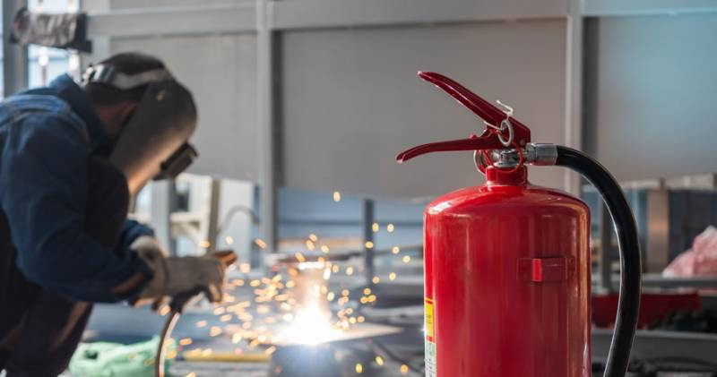
A proteção contra incêndio é uma pedra angular da segurança no trabalho a quente.
A sua implementação adequada, juntamente com o cumprimento das normas e regulamentos aplicáveis, é fundamental para mitigar os riscos associados a atividades que envolvem calor e chamas.

Slide 54
NR 34
No próximo tópico, abordaremos o controle de fumos e contaminantes, destacando a importância da qualidade do ar no ambiente de trabalho.

Slide 55
NR 34
05
Controle de Fumos e Contaminantes

Slide 56
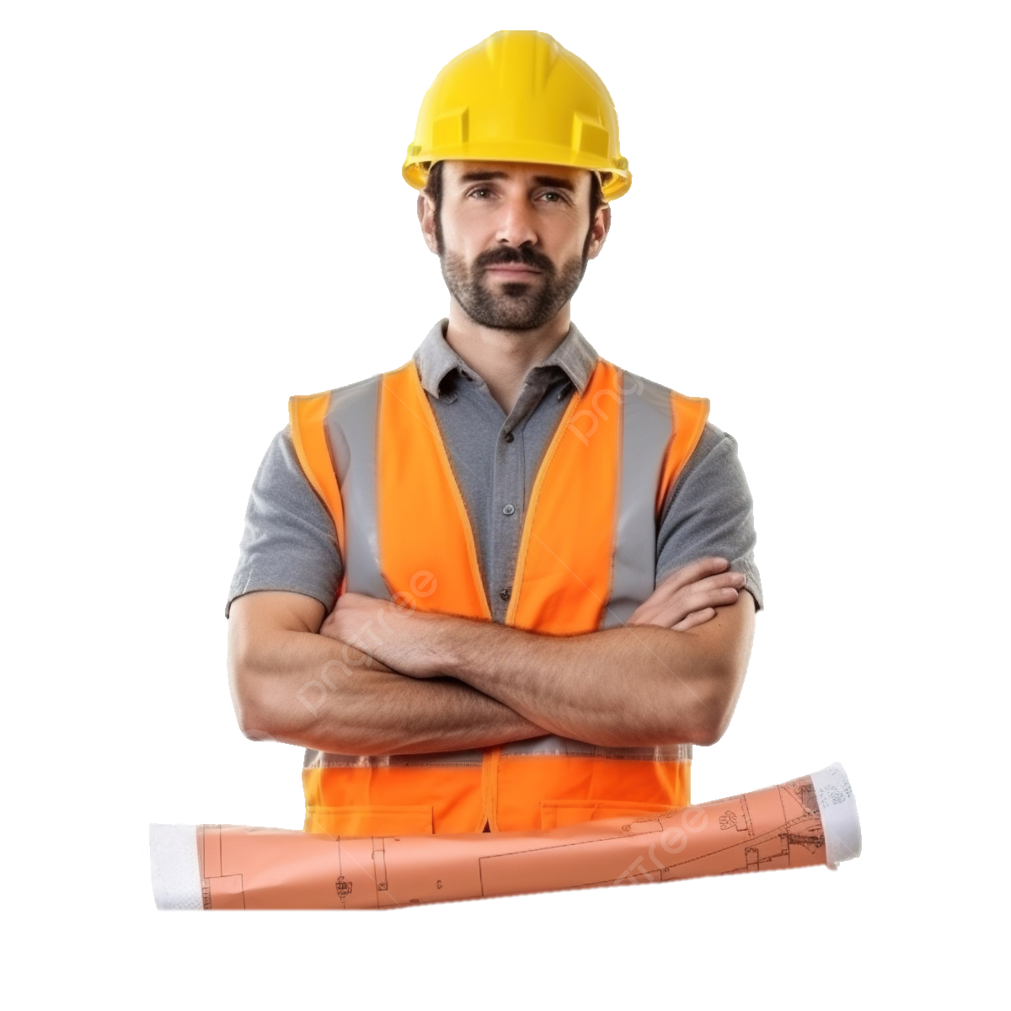
O controle eficaz de fumos e contaminantes gerados durante trabalhos a quente é uma preocupação fundamental para garantir a segurança dos trabalhadores e a qualidade do ambiente de trabalho.

Slide 57
NR 34
Abaixo, descrevemos em detalhes as medidas essenciais a serem implementadas para controlar fumos e contaminantes de maneira eficaz:

Slide 58
a) Preparação Adequada do Ambiente
Antes de iniciar qualquer operação de trabalho a quente, é imperativo realizar uma preparação adequada do ambiente. Isso envolve:

Slide 59
Limpeza e Remoção de Produtos de Limpeza: Garantir que a superfície onde o trabalho será realizado esteja limpa e livre de qualquer resíduo ou produto de limpeza utilizado anteriormente. A presença de contaminantes pode aumentar os riscos.

Slide 60
b) Renovação de Ar para Eliminar Contaminantes
A renovação de ar é um elemento crítico para eliminar gases, vapores e fumos empregados e/ou gerados durante os trabalhos a quente. Isso implica:

Slide 61
Sistemas de Ventilação Eficientes: Implementar sistemas de ventilação adequados que garantam a circulação de ar fresco e a remoção eficaz de contaminantes do ambiente de trabalho.

Slide 62
NR 34
Monitoramento Contínuo: Realizar monitoramento contínuo da qualidade do ar, especialmente em áreas confinadas, para garantir que os níveis de gases ou fumos estejam dentro dos limites seguros.

Slide 63
c) Mudanças nas Condições Ambientais
Sempre que ocorrerem mudanças nas condições ambientais estabelecidas, as atividades devem ser interrompidas temporariamente.

Slide 64
É necessário avaliar as novas condições e tomar medidas necessárias para garantir a adequada renovação de ar e a eliminação de contaminantes. Isso pode incluir ajustes nos sistemas de ventilação ou no cronograma de trabalho.

Slide 65
d) Proteção Respiratória
Em situações em que a composição do revestimento da peça ou dos gases liberados no processo de solda/aquecimento não for conhecida, é imprescindível utilizar equipamento autônomo de proteção respiratória ou proteção respiratória de adução por linha de ar comprimido.

Slide 66
NR 34
Isso deve ser feito de acordo com o previsto no Programa de Proteção Respiratória (PPR) da empresa, garantindo a segurança dos trabalhadores contra a inalação de fumos ou gases perigosos.

Slide 67
O controle eficaz de fumos e contaminantes não apenas protege a saúde dos trabalhadores, mas também contribui para a preservação do ambiente de trabalho e a integridade das operações. A implementação rigorosa dessas medidas é fundamental para mitigar os riscos relacionados a trabalhos a quente.
01
02
No próximo tópico, abordaremos a utilização segura de gases, destacando os procedimentos e precauções necessárias para minimizar os riscos associados a essas operações.

Slide 68
NR 34
06
Utilização de Gases

Slide 69
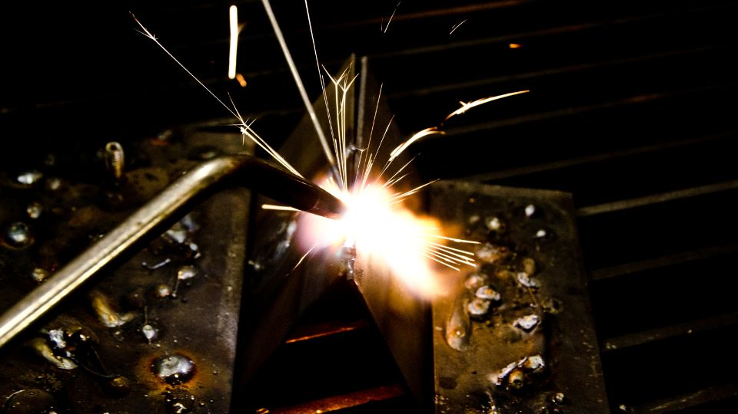
NR 34
A utilização de gases desempenha um papel fundamental em muitos trabalhos a quente. No entanto, a manipulação inadequada desses gases pode representar riscos significativos.
É vital seguir medidas estritas de segurança para garantir a proteção dos trabalhadores e a integridade das operações.

Slide 70
Abaixo, detalharemos as diretrizes essenciais para a utilização segura de gases em trabalhos a quente:

Slide 71
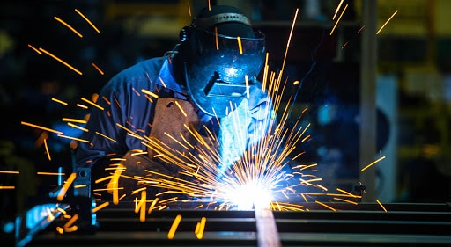
A
B
a) Seleção de Gases Adequados
Quando se trata de trabalhos a quente que envolvem gases, é crucial utilizar apenas gases apropriados para a aplicação específica, de acordo com as informações fornecidas pelo fabricante.
Os trabalhadores envolvidos nessas atividades devem seguir rigorosamente as determinações indicadas na Ficha de Informação de Segurança de Produtos Químicos (FISPQ) correspondente ao gás em uso.
C
D
E
F
G
H

Slide 72
A
B
b) Reguladores de Pressão Calibrados e Sem Adaptadores
Os reguladores de pressão são componentes críticos no uso seguro de gases. Eles devem estar calibrados e em conformidade com o gás empregado.
É estritamente proibida a instalação de adaptadores entre o cilindro e o regulador de pressão, pois isso pode comprometer a segurança.
C
D
E
F
G
H

Slide 73
A
B
c) Dispositivos contra Retrocesso de Chama
Em trabalhos que envolvem o uso de equipamento de oxiacetileno, é necessário utilizar dispositivos contra retrocesso de chama nas alimentações da mangueira e do maçarico.
Esses dispositivos são essenciais para prevenir a retroalimentação de chama no circuito de gás.
C
D
E
F
G
H

Slide 74
A
B
d) Inspeção e Manutenção do Circuito de Gás
O circuito de gás deve ser inspecionado antes do início do trabalho para garantir a ausência de vazamentos e seu perfeito estado de funcionamento. Além disso, a manutenção deve ser realizada de acordo com a periodicidade estabelecida no procedimento da empresa e as especificações técnicas do fabricante/fornecedor.
C
D
E
F
G
H

Slide 75
A
B
e) Emendas de Mangueiras Apropriadas
A emenda de mangueiras só é permitida por meio do uso de conectores em conformidade com as especificações técnicas do fornecedor/fabricante. Qualquer modificação nas mangueiras deve ser realizada de maneira segura e de acordo com as normas.
C
D
E
F
G
H

Slide 76
A
B
f) Armazenamento Seguro de Cilindros de Gás
Os cilindros de gás devem ser mantidos em posição vertical, devidamente fixados e distantes de chamas, fontes de centelhamento, calor ou produtos inflamáveis. Eles não devem fazer parte de circuitos elétricos, nem mesmo acidentalmente. Durante o transporte, os cilindros devem ser mantidos na posição vertical, com capacetes rosqueados, utilizando equipamentos apropriados e evitando colisões.
C
D
E
F
G
H

Slide 77
A
B
g) Cilindros Inoperantes e Vazios
Cilindros de gases inoperantes e/ou vazios devem ser mantidos com as válvulas fechadas e protegidos com o protetor de válvulas (capacete rosqueado).
É estritamente proibida a instalação de cilindros de gases em ambientes confinados. Além disso, equipamentos inoperantes e mangueiras de gases devem ser mantidos fora de espaços confinados.
C
D
E
F
G
H

Slide 78
A
B
h) Fechamento de Válvulas
Sempre que o serviço for interrompido, as válvulas dos cilindros, dos maçaricos e dos distribuidores de gases devem ser fechadas.
Isso é fundamental para prevenir vazamentos e garantir a segurança da área de trabalho.
C
D
E
F
G
H

Slide 79
O uso adequado de gases é uma parte crítica em qualquer indústria, mas requer um compromisso com a segurança. Ao seguir estritamente essas diretrizes, podemos minimizar os riscos associados à utilização de gases no trabalho a quente.

Slide 80
NR 34
07
Equipamentos Elétricos

Slide 81
A utilização segura de equipamentos elétricos é essencial para evitar riscos de incêndio, choques elétricos e outros perigos. Abaixo, descrevemos as medidas e diretrizes críticas que devem ser seguidas ao lidar com equipamentos elétricos em trabalhos a quente:

Slide 82
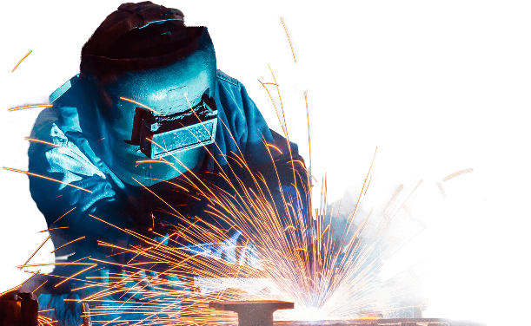
A
Aterramento Adequado
Todos os equipamentos elétricos e seus acessórios devem ser devidamente aterrados a um ponto seguro de aterramento. Isso é essencial para garantir a dissipação segura de correntes elétricas e evitar riscos de choque elétrico. O aterramento deve ser realizado de acordo com as normas e as instruções do fabricante.

Slide 83
Instalação Conforme Instruções do Fabricante
A instalação de equipamentos elétricos deve ser realizada estritamente de acordo com as instruções fornecidas pelo fabricante. Isso inclui a montagem adequada, o posicionamento correto e a conexão elétrica apropriada. Qualquer desvio das instruções do fabricante pode resultar em mau funcionamento e riscos.
B

Slide 84
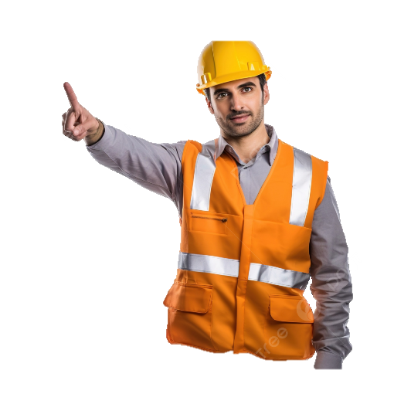
Manutenção dos Terminais de Saída
Os terminais de saída dos equipamentos elétricos devem ser mantidos em perfeito estado. É fundamental garantir que não haja partes quebradas ou isolação trincada, especialmente nos terminais que estão conectados à peça a ser soldada.
A deterioração dos terminais pode causar arcos elétricos perigosos e falhas no sistema.
C

Slide 85
Conexões Elétricas Ajustadas, Limpas e Secas
As conexões elétricas devem ser inspecionadas regularmente para garantir que estejam bem ajustadas, limpas e secas. Conexões frouxas ou corroídas podem causar resistência elétrica excessiva, resultando em superaquecimento e riscos de incêndio. A limpeza e a secagem das conexões são cruciais para manter um funcionamento seguro e eficiente.
D

Slide 86
E
Inspeção de Equipamentos Elétricos
Além da manutenção regular, os equipamentos elétricos devem ser inspecionados antes de cada uso. Qualquer sinal de desgaste, dano ou mau funcionamento deve ser tratado imediatamente, e os equipamentos devem ser retirados de serviço, se necessário.
A inspeção periódica por técnicos qualificados também é recomendada para garantir a integridade dos equipamentos.

Slide 87
F
Treinamento dos Trabalhadores
Os trabalhadores envolvidos na operação de equipamentos elétricos devem ser devidamente treinados em sua utilização segura. Isso inclui o conhecimento das práticas de segurança, procedimentos de emergência e a capacidade de identificar e relatar problemas potenciais.

Slide 88
NR 34
Garantir que os equipamentos elétricos sejam operados e mantidos corretamente é fundamental para a segurança no trabalho a quente.
A eletricidade apresenta riscos significativos, e o cumprimento rigoroso das medidas de segurança é essencial para proteger vidas e propriedades.

Slide 89
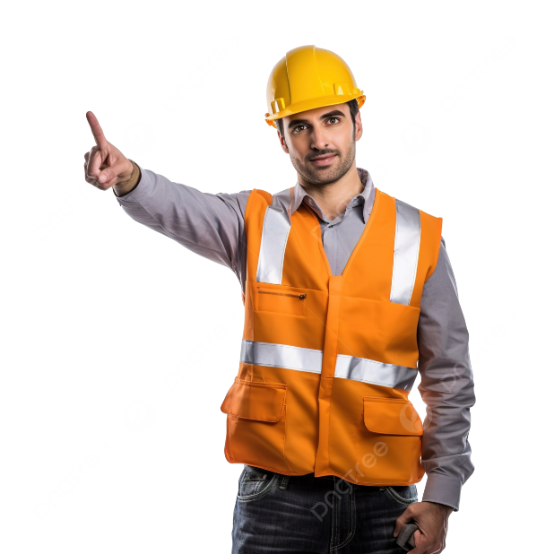
No próximo tópico, discutiremos a importância da Análise Preliminar de Riscos (APR) na prevenção de acidentes e na promoção de um ambiente de trabalho mais seguro.

Slide 90
NR 34
08
Análise Preliminar de Riscos (APR)

Slide 91
Análise Preliminar de Riscos (APR) é uma ferramenta essencial para garantir a segurança em trabalhos a quente. A APR desempenha um papel crítico na prevenção de acidentes, na proteção dos trabalhadores e na preservação das operações.
A seguir, detalharemos as diretrizes fundamentais relacionadas à APR:

Slide 92
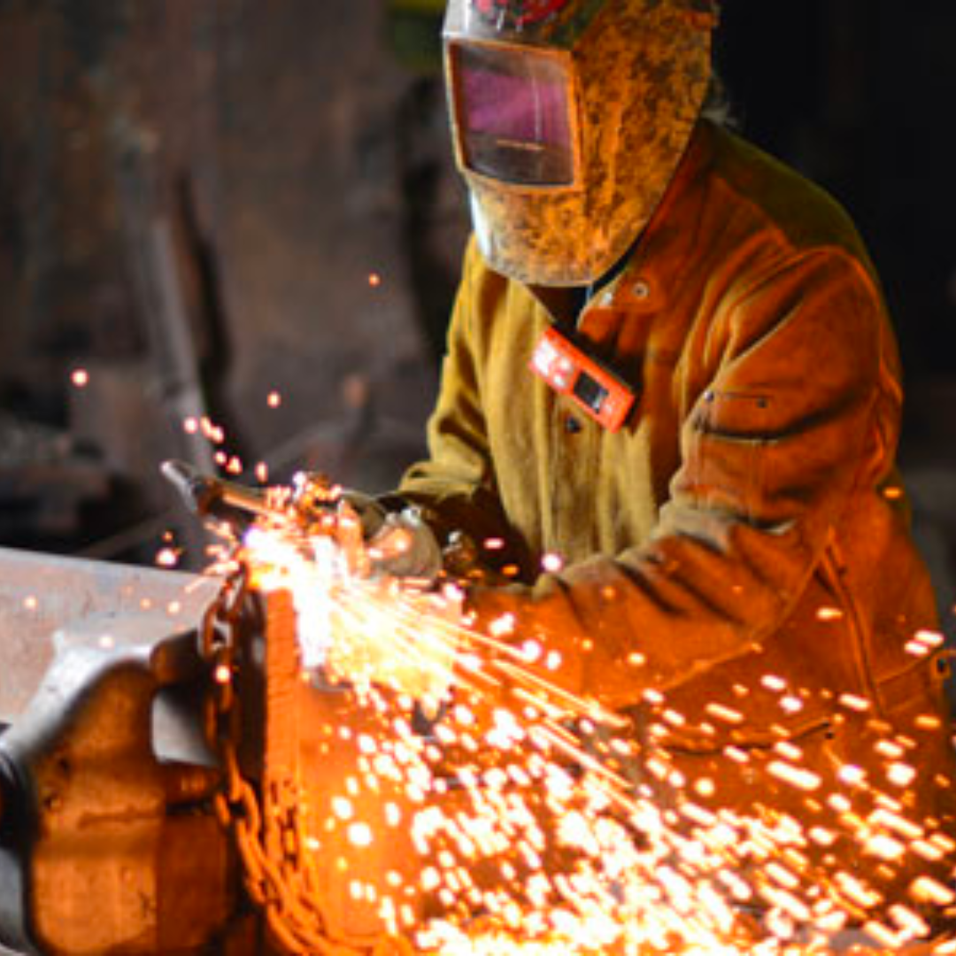
A
a) Determinação de Medidas de Controle
A APR é utilizada para determinar as medidas de controle necessárias para mitigar os riscos associados aos trabalhos a quente.
Isso inclui a identificação de perigos potenciais e a definição de ações específicas para preveni-los ou reduzi-los ao mínimo.
B
C
D
E
F
G
H

Slide 93
A
b) Definição do Raio de Abrangência
A APR também ajuda a estabelecer o raio de abrangência das atividades de trabalho a quente.
Isso envolve a identificação das áreas que podem ser afetadas diretamente pelas operações e a implementação de medidas de isolamento apropriadas.
B
C
D
E
F
G
H

Slide 94
A
c) Sinalização e Isolamento da Área
Com base na APR, é fundamental sinalizar e isolar adequadamente a área onde os trabalhos a quente serão realizados.
Isso inclui a utilização de barreiras físicas, sinalização visual e bloqueios para alertar outros trabalhadores e evitar o acesso não autorizado.
B
C
D
E
F
G
H

Slide 95
d) Vigilância Especial contra Incêndios (Observador) e Sistema de Alarme
A APR avalia a necessidade de vigilância especial contra incêndios por meio de um observador. O observador é responsável por permanecer em contato constante com os trabalhadores que executam os trabalhos a quente. Sua função é monitorar os trabalhos e o ambiente circundante para detectar e combater possíveis princípios de incêndio.
Além disso, a APR pode identificar a necessidade de um sistema de alarme eficiente para alertar rapidamente todos os trabalhadores em caso de emergência.
A
B
C
D
E
F
G
H

Slide 96
A
B
e) Outras Providências Necessárias
A APR é flexível e pode incluir outras providências específicas sempre que necessário.
Isso pode abranger medidas adicionais de segurança, treinamento adicional, equipamentos de combate a incêndio suplementares ou quaisquer outras ações destinadas a reduzir os riscos identificados.
C
D
E
F
G
H

Slide 97
A
B
f) Inspeção Inicial e Registro
Antes do início dos trabalhos a quente, o local deve ser inspecionado de acordo com a APR.
Os resultados dessa inspeção devem ser devidamente registrados na Permissão de Trabalho, garantindo um registro oficial das condições iniciais e das medidas de segurança implementadas.
C
D
E
F
G
H

Slide 98
A
B
g) Fechamento e Proteção de Aberturas e Canaletas
A APR também define a necessidade de fechar ou proteger adequadamente as aberturas e canaletas para evitar a projeção de fagulhas, combustão ou interferência em outras atividades adjacentes.
C
D
E
F
G
H

Slide 99
A
B
h) Presença Contínua do Observador
Quando definido na APR, o observador dos trabalhos a quente deve permanecer no local, em contato permanente com as frentes de trabalho, até a conclusão do serviço.
Isso assegura uma vigilância contínua e a prontidão para lidar com qualquer situação de emergência que possa surgir.
C
D
E
F
G
H

Slide 100
NR 34
A Análise Preliminar de Riscos (APR) é uma ferramenta indispensável que coloca a segurança em primeiro lugar.
Ao seguir as diretrizes estabelecidas na APR, é possível prevenir acidentes, minimizar riscos e criar um ambiente de trabalho mais seguro e controlado.

Slide 101
NR 34
09
Boas práticas de segurança no trabalho a quente

Slide 102
Ao longo do material, exploramos uma série de medidas preventivas essenciais para realizar trabalhos a quente de forma segura na indústria de construção e reparação naval.
Agora, vamos resumir as 10 principais boas práticas de segurança que devem ser seguidas rigorosamente:

Slide 103
Sempre realize uma APR detalhada antes de iniciar qualquer trabalho a quente.
Utilize apenas gases apropriados para a aplicação, de acordo com as informações do fabricante e a Ficha de Informação de Segurança de Produtos Químicos (FISPQ).
Certifique-se de que os reguladores de pressão estejam calibrados e em conformidade com o gás utilizado.

Slide 104
NR 34
Implemente medidas de proteção física adequadas para evitar o contato entre fagulhas, calor, respingos ou chamas e materiais inflamáveis ou combustíveis.
Mantenha sistemas de combate a incêndio próximos e inspecione o local após o trabalho.

Slide 105
Limpe as superfícies adequadamente antes de iniciar qualquer operação.

Slide 106
Providencie renovação de ar para eliminar gases, vapores e fumos gerados durante o trabalho a quente.
Aterre todos os equipamentos elétricos adequadamente, siga as instruções do fabricante e mantenha os terminais de saída em bom estado.
Realize inspeções regulares e treine os trabalhadores na utilização segura de equipamentos elétricos.

Slide 107
Antes de iniciar os trabalhos a quente, certifique-se de que o local esteja limpo, seco e livre de agentes combustíveis.
Verifique a ausência de atividades incompatíveis e garanta que os trabalhadores sejam capacitados.
Sempre utilize Equipamentos de Proteção Individual (EPIs) apropriados, como capacetes, luvas, óculos de proteção e vestimenta adequada para proteger os trabalhadores contra os riscos relacionados ao trabalho a quente.
NR 34

Slide 108
Fornecer treinamento adequado aos trabalhadores é crucial. Eles devem estar cientes dos riscos, das práticas seguras e dos procedimentos de emergência.
Mantenha uma comunicação clara entre os trabalhadores e o observador, quando aplicável. Registre todas as informações relevantes, incluindo resultados de inspeções, na Permissão de Trabalho.

Slide 109
NR 34
Seguir essas boas práticas de segurança é a chave para minimizar riscos, proteger a integridade dos trabalhadores e manter um ambiente de trabalho seguro durante operações de trabalho a quente.
A segurança deve ser prioridade máxima em todas as etapas do processo, desde a análise preliminar de riscos até a conclusão do trabalho.

Slide 110
FALE CONOSCO
Central de Cursos
Av. Floriano Peixoto, 615 - Centro
CEP 38402-100 – Uberlândia/MG
contato@centraldecursosdobrasil.com.br

